Slide 1
Constater des évolutions
Moins de mariages civils, mais un plateau
Beaucoup moins de mariages catholiques
Plus de divorces et de séparations
Évolutions du regard sur le divorce: acceptation
Le couple reste une norme solide

Slide 2
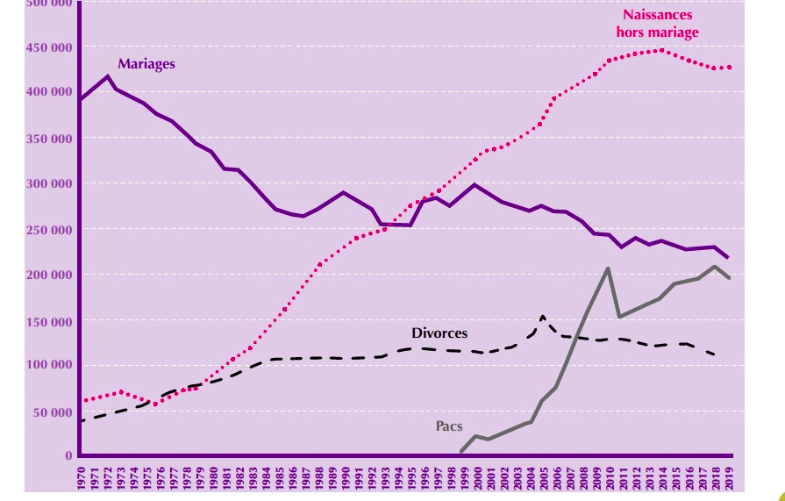
Évolution du nombre annuel de mariages, Pacs, divorces, naissances hors mariage
Notes:
Évolution du nombre annuel de mariages Pacs divorces et naissances hors mariage

Slide 3
Fragilisation des unions conjugales, quelques données
Métro | PACS | Mariages civils (sexe différent) | Mariages religieux | Divorces | Baptêmes ( tous âges) | Taux brut divorce
1960 | 0 |  |  | 30 000 (env.) | 740 000 (est.) | 0,66
1972 | 0 | 416 521 | 300 000 (env.) | 48 300 | 800 000 (est.) | 0,87
2000 | 22 108 | 297 922 -30% sur 1972 | 122 580 -60% sur1972 | 116 700 +240% sur1972 | 400 327 -50% sur 1972 | 1,93
2009 | 173 226 | 245 151 -18% sur 2000 | 77 664 -37% sur 2000 | 127 578 +11% sur 2000 | 316 302 | 2,04
2017 | 193 505 | 220 582 | 50 657 | 124 768 (en 2016) | 231 165 | 1,93 en 2016
2018 | 206 852 | 222 153 | 48 718 | 63 200 Changement de loi | 215 551
2022 | 210 000 | 242 000 Baisse de 41% sur 1972 | 42 372 Baisse de 86% sur 1972 |  | 198 091 Baisse de 73% sur 1972

